Slide 1
Procedural Programming in C Language
Pelatnas I TOKI di ITB
Oleh : Inggriani Liem
Oktober 2015

Slide 2
Tujuan
Siswa memahami konsep pemrograman prosedural dan implementasinya dalam bahasa C, berdasarkan pengalaman pemrograman dalam bahasa Pascal yang sudah dikuasainya.
Siswa memahami hal-hal penting yang harus dikuasai, sebelum melakukan problem solving dan lomba yang sesungguhnya
Inggriani Liem- Pelatnas I TOKI di ITB
Oktober 2012

Slide 3
Program Prosedural
Program dalam bahasa C termasuk dalam program prosedural : Algoritma + Struktur Data
Pemrograman prosedural (imperatif) :
  Dihasilkan berdasarkan dekomposisi “aksional”, menjadi Aksi yang akan dijalankan secara beruturan.
  Aksi :
    Jelas Initial state, Final state dan harus dalam waktu terbatas
    Dapat didekomposisi menjadi Sub Aksi
  Aksi diterjemahkan menjadi sederetan instruksi (aksi primitif) yang akan dijalankan oleh mesin
Inggriani Liem- Pelatnas I TOKI di ITB Oktober 2012

Slide 4
Program Prosedural
Elemen sangat dasar:
  Pengertian Type (nama, domain, literal,operator)
  Ekspresi, variabel, konstanta
  Input/output
Elemen pembangun program
  Sekuens [aksi sekuensial]
  Analisa kasus, kondisional
  Loop, pengulangan
Modularisasi : prosedur dan fungsi
Inggriani Liem- Pelatnas I TOKI di ITB Oktober 2012

Slide 5
Bahasa C dan C++
Bahasa C adalah bahasa Prosedural
Bahasa C++ (C with Class) adalah bahasa campuran, yaitu bahasa prosedural yang dilengkapi fitur OO.
Program dalam bahasa C dapat dieksekusi oleh C++, kecuali jika mengandung keyword C++
Inggriani Liem- Pelatnas I TOKI di ITB Oktober 2012

Slide 6
Model mesin Pengeksekusi
Mesin Von Newmann
CPU
ALU
Input Device
Output Device
Secondary storage
Model mesin ini menjadi dasar berpikir dalam membuat program. Oleh karena mesin sangat primitif, maka perlu ada abstraksi
Inggriani Liem- Pelatnas I TOKI di ITB Oktober 2012

Slide 7
Pengenalan Bahasa C
Berasal dari Bahasa B, dibuat oleh Kernighan dan Ritchie
Ciri : program yang ditulis salam Bahasa C biasanya singkat, ringkas dan padat
Bahasa C hanya terdiri dari 32 keywords
Sangat berbeda dengan Pascal: Case sensitive (Misalnya nama variabel Bila berbeda dengan bila)
Inggriani Liem- Pelatnas I TOKI di ITB Oktober 2012

Slide 8
Pemrosesan Program
Teks Program
Preprosesor C
Teks Program
Disubstitusi Makronya
Kompilator C
Object Program
Object Program
Pustaka
Linker
Executable Code
Inggriani Liem- Pelatnas I TOKI di ITB Oktober 2012

Slide 9
Program Utama
“Prosedur” namanya harus
main
/* File hello.c */
void main()
{
printf("hello\n");
}
(* File hello.pas *)
program Hello;
begin
writeln(‘hello’);
end.
Inggriani Liem- Pelatnas I TOKI di ITB Oktober 2012

Slide 10
Program Utama
/* File hello.c */
int main()
{
printf("hello\n");
return 0;
}
(* File hello.pas *)
program Hello;
begin
writeln(‘hello’);
end.
Inggriani Liem- Pelatnas I TOKI di ITB Oktober 2012

Slide 11
Contoh Deklarasi
(* Pascal *)
I: integer;
f: real;
CC: character;
s: string;
Found: boolean;
/* Bahasa C*/
int I;
float f;
char CC;
char* s;
/* tidak ada*/
/* false = 0 */
Inggriani Liem- Pelatnas I TOKI di ITB Oktober 2012

Slide 12
Deklarasi
Deklarasi nama konstanta dan nilainya
Deklarasi struktur dan union
Deklarasi nama type yang didefinisikan
Deklarasi nama variabel dan type yang sudah didefinisikan (baik oleh bahasa C atau didefinisikan sebelumnya). Deklarasi nama variabel dapat diikuti dengan inisialisasi nilainya atau tidak. Semua variabel harus diinisialisasi (saat deklarasi atau dengan instruksi)
Deklarasi tipe turunan
Deklarasi fungsi (prototype)
Lihat Contoh Program Kecil
Inggriani Liem- Pelatnas I TOKI di ITB Oktober 2012

Slide 13
Record
(* Pascal *)
TYPE Point= record
x: integer;
y: integer
end;
VAR P:Point; (* akses: P.x; P.y *)
/* Bahasa C : bermacam cara*/
struct { int x;
int y; } P; /*P:variabel*/
/*******************************************/
typedef struct { int x;
int y; } Point; /*type*/
Point P; /* variabel: P.x; P.y */
Inggriani Liem- Pelatnas I TOKI di ITB Oktober 2012

Slide 14
Enumerasi – Bahasa C
Enumerasi dalam Bahasa C merupakan implementasi “set” dalam bahasa Pascal
enum hari /* "type" */
{ senin, selasa, rabu, kamis, jumat, sabtu } hariku;
/* hariku : variabel yang langsung dideklarasi*/
enum
{ satu, dua, tiga
} angka; /* variabel */
Inggriani Liem- Pelatnas I TOKI di ITB Oktober 2012

Slide 15
Enumerasi – bahasa C
/* "konstanta" bernama ", mengelompokkan */
enum
{
KEYWORD = 01, EXTERNAL = 03, STATIC = 04
}
/* definisi enumerasi */
typedef enum
{
merah, putih, kuning
}
warna; /* nama type */
warna w = kuning;
Lihat Contoh Program Kecil
Inggriani Liem- Pelatnas I TOKI di ITB Oktober 2012

Slide 16
Contant
Tidak boleh berubah nilainya
CONST
PI = 3.1415;
#define PI 3.1415
constant PI = 3.1415;
Catatan :
#define PI 3.1415
Akan diproses oleh macro processor, di mana semua kemunculan “PI” dalam source code akan diganti menjadi “3.1415”
Apa yang terjadi dengan baris sbb
#define PI 3.1415 /* adalah nilai 22/7 */
Lihat Contoh Program Kecil
Inggriani Liem- Pelatnas I TOKI di ITB Oktober 2012

Slide 17
Type Primitif
Pascal:
integer
real
character
boolean
string
Bahasa C
int
float
char
(* 0=false; else true *)
char *
Catatan : hati-hati dengan “string” dalam Bhs C. Akan dibahas secara khusus
Inggriani Liem- Pelatnas I TOKI di ITB Oktober 2012

Slide 18
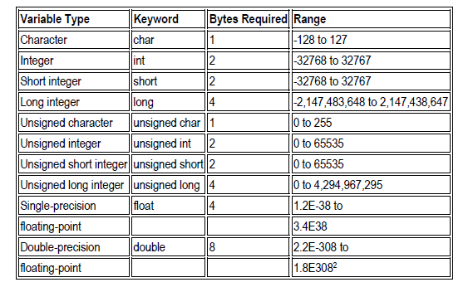
Batasan Nilai
Inggriani Liem- Pelatnas I TOKI di ITB Oktober 2012

Slide 19
Operator Dasar
Pascal
Numerik :
[+,-,*,/,div, mod]
Relational:
[<,>,=,<>,<=,>=]
Boolean:
[and, or, not]
Bahasa C
Numerik :
[+,-,*,/,/,%]
Relational:
[<,>,==,!=,<=,>=]
Boolean:
[&&, ||, !]
[&, |, !]
/* bit */
Inggriani Liem- Pelatnas I TOKI di ITB Oktober 2012

Slide 20
Ekspresi
Terdiri dari Operan dan Operator
Penulisan : prefix, infix, postfix
Rumus, untuk menghitung, mengoperasikan suatu nilai sesuai dengan type
Hasil ekspresi dapat disimpan, ditampilkan
Ekspresi :
  ketat terhadap type
  “loose” terhadap type
Usahakan menulis ekspresi ketat type
Lihat Contoh Program Kecil
Inggriani Liem- Pelatnas I TOKI di ITB Oktober 2012

Slide 21
Baca Tulis – scanf/printf
Hanya type dasar. Untuk type lain: harus dibuat prosedur baca/tulis
Membuat primitif Baca/Tulis untuk setiap type yang anda ciptakan, merupakan kewajiban.
Membuat baca/tulis data dari textfile, harus dapat anda kode dalam waktu singkat untuk lomba IOI.
Lihat Contoh Program Kecil
Inggriani Liem- Pelatnas I TOKI di ITB Oktober 2012

Slide 22
Kalimat Executable
Assignment (operator =)
Kondisional
  if (<kondisi>) { }
  if () { } else { }
  switch
Pengulangan
for, while() {. .}, do .. While
Pencabangan
goto, continue, break, return
Inggriani Liem- Pelatnas I TOKI di ITB Oktober 2012

Slide 23
Assignment (=)
Ruas kiri = Ruas Kanan;
Ruas kiri harus variable
Ruas kanan harus <ekspresi>
Ekspresi :
  operan (nama variabel, konstanta, aplikasi fungsi) dan operator harus kompatibel, ketat type.
  ekspresi bukan hanya ekspresi aritmetika, ada ekspresi boolean, ekpresi relasional
Inggriani Liem- Pelatnas I TOKI di ITB Oktober 2012

Slide 24
Assignment, Blok, I/O
Pascal
Assignment :=
Blok : begin.. end;
Baca/Tulis:
readln (a,x);
write (a);
writeln (a);
Bahasa C
=
{ }
Baca/tulis :
scanf(“%d,%d”,&a,&b);
printf (“%d”, a);
printf (“%d\n”, a);
Lihat Contoh Program Kecil
Inggriani Liem- Pelatnas I TOKI di ITB Oktober 2012

Slide 25
Sekuensial [1]
Dikerjakan secara terurut, mulai dari paling “awal” sampai paling akhir.
Ada yang bisa dibolak-balik, ada yang tidak boleh.
Jika program hanya mengandung sekuensial, selalu mengeksekusi secara sama, tidak terlalu banyak gunanya.
Inggriani Liem- Pelatnas I TOKI di ITB Oktober 2012

Slide 26
Sekuensial [2]
Beberapa instruksi dasar atau konstruktor yang dieksekusi mesin secara sekuensial, berurutan, satu per satu per blok:
  input
  output
  kondisional/analisa kasus
  loop
Dalam konteks program modular, program merupakan deretan aksi/sub aksi
Inggriani Liem- Pelatnas I TOKI di ITB Oktober 2012

Slide 27
Kondisional [1]
if (kondisi)
begin
(* aksi *)
end;
if (kondisi)
begin
(* aksi *)
end else
begin
end;
if (kondisi) {
}
if (kondisi) {
} else {
}
Inggriani Liem- Pelatnas I TOKI di ITB Oktober 2012

Slide 28
Kondisional [2]
if (kondisi)
begin
(* aksi *)
end else if (kondisi)
begin . . .
end else if(kondisi)
begin
. . .
end else if (kondisi)
begin . . .
end else
begin . . . end;
if (kondisi) {
} else if (kondisi){
. . .
} else if (kondisi){
. . .
} else if (kondisi){
. . .
} else {
. . .
}
Inggriani Liem- Pelatnas I TOKI di ITB Oktober 2012

Slide 29
Kondisional [3]
case (var) of
val1 : begin
(* aksi *)
end;
Val2 : begin
end;
val3 : begin
end;
else begin ... end;
switch (var) {
case val1:{ break;}
case val2:{ break;}
case val3:{ break;}
case val4:{ break;}
default: { }
}
Inggriani Liem- Pelatnas I TOKI di ITB Oktober 2012

Slide 30
Rancangan Kondisional
Semantik harus benar (pilih instruksi “if” yang cocok). Akan diberikan contoh.
Syarat Kondisi:
  harus mencakup semua kasus yang mungkin terjadi, atau domain nilai. Kalau ada yang lupa, akan ‘bocor’
  tidak boleh overlap (harus mutual exclusive).
Pakailah “else” hanya untuk menangani kesalahan.
Lihat Contoh Program Kecil
Inggriani Liem- Pelatnas I TOKI di ITB Oktober 2012

Slide 31
Loop [1]
for var := Awal to Akhir do
begin . . . end;
for var := Awal downto Akhir do
begin . . . end;
for (var=awal;var<=akhir;var++)
{ . . . }
for (var=awal;var<=akhir;var--)
{ . . . }
Lihat Contoh Program Kecil
Inggriani Liem- Pelatnas I TOKI di ITB Oktober 2012

Slide 32
Catatan mengenai Loop for
Loop for dalam C dapat dipakai secara lebih umum (bukan hanya traversal naik/turun dari Awal s/d akhir)
for (inisialisasi; kondisi ulang; next-elmt)
{ … }
for (inisialisasi; kondisi ulang; deretan-instruksi dipisahkan koma)
{ … }
Inggriani Liem- Pelatnas I TOKI di ITB Oktober 2012

Slide 33
Loop while
while (kondisi ulang) do
begin . . . end;
while (kondisi ulang) {
}
Lihat Contoh Program Kecil
Inggriani Liem- Pelatnas I TOKI di ITB Oktober 2012

Slide 34
Loop Repeat
repeat
until (stop kond);
do {
} while (kond ulang);
Lihat Contoh Program Kecil
Inggriani Liem- Pelatnas I TOKI di ITB Oktober 2012

Slide 35
Memilih Loop
For : Jika diketahui batasannya awal dan akhir, berapa kali body loop harus diulang.
REPEAT : Jika kondisi berhenti oleh suatu ekspresi boolean, dan body loop minimal harus dieksekusi satu kali tanpa perlu ditest.
WHILE : jika kondisi berhenti suatu ekspresi boolean, dan body loop mungkin tidak pernah dieksekusi, perlu ditest sebelum masuk ke body
Inggriani Liem- Pelatnas I TOKI di ITB Oktober 2012

Slide 36
Rancangan Loop
Pakailah sesuai semantiknya.
Mungkin perlu sub-aksi inisialisasi/terminasi
Harus diyakinkan berhenti dari dibaca, bukan dari eksekusi
Aksi dalam sebuah loop: sekuensial, kondisional, sebuah loop
Loop dalam Loop : dapat mempengaruhi performansi dengan menentukan mana outer/inner loop
Inggriani Liem- Pelatnas I TOKI di ITB Oktober 2012

Slide 37
String
String di bahasa Pascal: array of char (pointer ke karakter)
Dalam bahasa C string adalah type khusus, dengan terminator ‘\0’
Jangan menggunakan “assignment” untuk type string, pakailah fungsi strcpy yang diberikan
Pelajari padanan fungsi string Pascal yang diberikan.
Inggriani Liem- Pelatnas I TOKI di ITB Oktober 2012

Slide 38
Alokasi/Dealokasi
(* Pascal *)
TYPE
Elmt= record
I:integer;
next:^Elmt;
end;
new(P);
dispose (P);
/* Bahasa C */
typedef struct telmt * adres;
typedef struct telmt {int I; adres next;}elmt;
P=(adres)malloc (sizeof (elmt));
free(P);
Inggriani Liem- Pelatnas I TOKI di ITB Oktober 2012

Slide 39
Array
T : array [1..10] of integer;
M : array [1..10][1..10] of integer;
int * T; /*belum alokasi */
int T[]; /* belum dialokasi */
int T[10]; /* indeks dari 0 s/d 9 */
int M[][]; /* belum dialokasi */
Lihat Contoh Program Kecil
Inggriani Liem- Pelatnas I TOKI di ITB Oktober 2012

Slide 40
Alokasi Array
(Bahasa C)
T= (int*)malloc (10*sizeof(int));
M= (int*)malloc (10*sizeof(int));
M[i]:= NULL;
for (i=1,i<10;i++){
M[i]= (int*)malloc(10*sizeof(int));
}
Lihat Contoh Program Kecil
Inggriani Liem- Pelatnas I TOKI di ITB Oktober 2012

Slide 41
Tahapan memakai Array
Pertama :
  Memakai array dalam bahasa C seperti memrogram dalam bahasa Pascal jika deklarasi indeks 1 s/d N, dengan menggeser indeks mulai dari 0 s/d N-1
  Deklarasi T : array [1..10] of integer
  Deklarasi T dalam bahasa C : int T[10]
Kedua :
  Memakai array secara dinamik (boleh berubah-ubah ukurannya)
Ketiga
  Memakai STL C++ vector
Inggriani Liem- Pelatnas I TOKI di ITB Oktober 2012

Slide 42
Deklarasi & Inisialisasi Variabel
int I=10;
float f=0.5;
int *T={1,2,3};
int T[5]= {0,1,2,3,4};
char C=‘a’;
Inisialisasi bukan instruksi.
Inggriani Liem- Pelatnas I TOKI di ITB Oktober 2012

Slide 43
Fungsi
Pemetaan dari suatu domain ke range. Dalam konteks prosedural : parameter input (jika ada) menjadi type hasil.
Fungsi mengirim nilai
Nama fungsi, parameter input, type hasil
integer
F(x)=-x
integer
Inggriani Liem- Pelatnas I TOKI di ITB Oktober 2012

Slide 44
Prosedur
Menyatakan perubahan state: dari Initial State menjadi Final State, dengan efek neto yang didefinisikan
Aksi terdefinisi: nama, parameter in/out/in-out
State biasanya dinyatakan oleh variable
Nama prosedur : “aksional” (dibandingkan nama fungsi : “komputational).
Inggriani Liem- Pelatnas I TOKI di ITB Oktober 2012

Slide 45
Signature
Nama subprogram dan parameternya
Parameter formal: nama dan type
  Untuk fungsi : input
  Untuk prosedur : input, output, input output
Spesifikasi fungsi/prosedur, interface
Ada bahasa yang memungkinkan untuk menentukan mutability (const atau var) dan initial/default value terhadap parameter
Ada bahasa yang memungkinkan “overloading”
Inggriani Liem- Pelatnas I TOKI di ITB Oktober 2012

Slide 46
Subprogram
Dalam bahasa C hanya ada fungsi (tidak ada prosedur)
Prosedur adalah fungsi yang tidak mengirim nalai, atau dengan return value void
Disarankan untuk membuat prototype (lihat program kecil)
Pemanggilan prosedur tanpa parameter: geser; versus geser();
Inggriani Liem- Pelatnas I TOKI di ITB Oktober 2012

Slide 47
Kerangka program dengan sub program
/* nama File : ….C*/
/* prototype prosedur/fungsi */
/* variabel global */
void main () {
}
/* body prosedur/fungsi */
Lihat Contoh Program Kecil
Inggriani Liem- Pelatnas I TOKI di ITB Oktober 2012

Slide 48
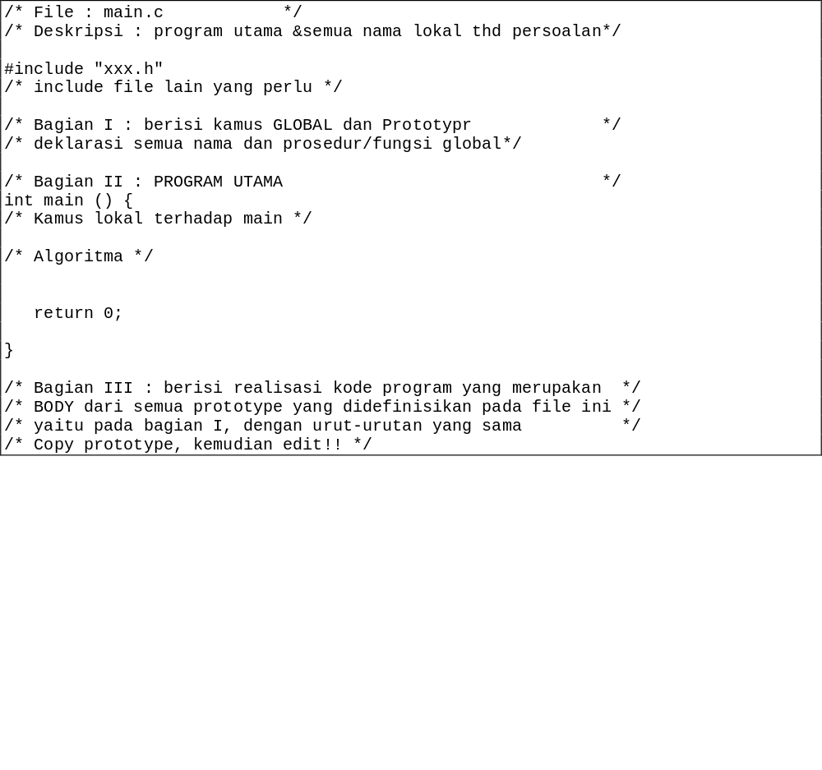
Templates Program
Lihat Contoh Program Kecil
Inggriani Liem- Pelatnas I TOKI di ITB Oktober 2012

Slide 49
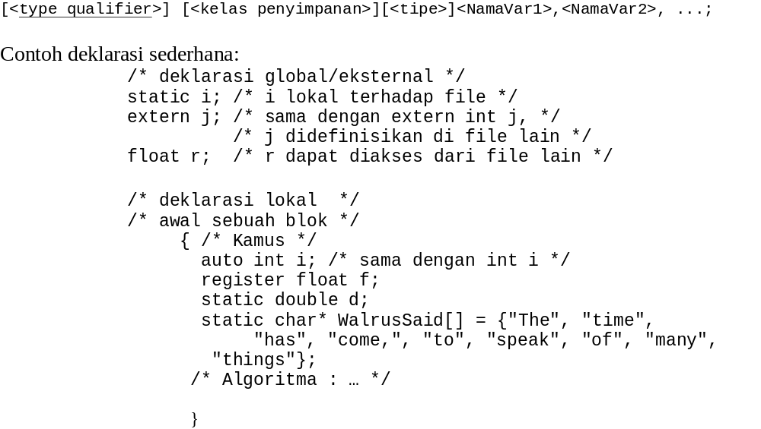
Contoh
Inggriani Liem- Pelatnas I TOKI di ITB Oktober 2012

Slide 50
Passing Parameter
Passing parameter output atau parameter input/output selalu dengan reference (pointer)
Perhatikan cara akses nilai. Lihat Contoh program kecil prosedur maksimum, fungsi scanf.
Passing parameter array: perhatikan bahwa array sudah merupakan pointer.
Inggriani Liem- Pelatnas I TOKI di ITB Oktober 2012

Slide 51
Kerangka Prototype Fungsi
Dalam Bahasa C
<type kembalian> NamaFungsi(param);
int Plus (int X; int Y);
int Max (int a; int b);
void NamaProsedur (parameter);
void Kali (int X; int Y; int*hsl);
void Swap (int *a; int *b);
Inggriani Liem- Pelatnas I TOKI di ITB Oktober 2012

Slide 52
Contoh Body Fungsi
int fact(int N) {
if (N==0) /* basis */
{ return 1;}
else /* recc */
{
return N*fact(N-1);
}
}
/*call: printf(“%d”,fact(5));*/
Inggriani Liem- Pelatnas I TOKI di ITB Oktober 2012

Slide 53
Contoh Body Prosedur
void tukar(int* a, int* b) {
/* menukar isi *a dan *b */
int tmp=*a;
*a=*b;
*b=tmp;
}
/* call: tukar (&a, &b) */
Inggriani Liem- Pelatnas I TOKI di ITB Oktober 2012

Slide 54
Array Sebagai Parameter [1]
Perhatikan baik-baik jika array dipakai sebagai parameter prosedur/fungsi, karena deklarasi array of integer adalah
  int* T; /* array of integer*/
Prototype memprint array sebagai berikut tidak boleh mengubah isi array
void print (int* T);
/*print array of integer*/
Prototype increment isi setiap elemen array sebagai berikut harus mengubah isi array
void Inkremen (int* T, int N);
/*setiap elemen array nilainya ditambah N*/
Inggriani Liem- Pelatnas I TOKI di ITB Oktober 2012

Slide 55
Array sebagai parameter [2]
Sebagai latihan, tuliskan body dari prosedur dan fungsi serta contoh pemanggilan dalam main
  int main (){
  int * MyTab; int N;
  /* baca isi array MyTab[1] s/d MyTab[N] langsung di sini*/
  /* print isi array MyTab [1..N] dg prosedur print */
  /* incremen MyTab [1..N] setiap nilai dengan 7 */
}
void print(int* T);
void Inkremen(int* T, int N);
Inggriani Liem- Pelatnas I TOKI di ITB Oktober 2012

Slide 56
Array sebagai parameter [3] bandingkan dg diktat bacatab1.c
  typedef struct { int * T; int N } TabInt;
  int main (){
  TabInt MyTab;
  /* baca isi array MyTab.T[1] s/d MyTab.T[MyTab.N] langsung di sini*/
  /* print isi array MyTab.T [1.. MyTab.N] dg prosedur print */
  /* incremen MyTab.T [1.. MyTab.N] setiap nilai dengan 7 */
}
void print(Tabint T);
void Inkremen(Tabint* T, int N);
Inggriani Liem- Pelatnas I TOKI di ITB Oktober 2012

Slide 57
Variable Global dan Lokal
Pada Bahasa Pascal, variabel yang dideklarasi pada program utama disebut global, sedangkan pada subprogram disebut lokal
Pada Bahasa C, variabel yang dideklarasi pada program utama (“main”) tetap merupakan lokal terhadap main
Untuk mensimulasi variabel global, jika semua program dalam satu file, maka deklarasi ditaruh sebelum main
Lihat contoh pada program kecil, untuk “Scope dan Lifetime”.
Lihat Contoh Program Kecil
Inggriani Liem- Pelatnas I TOKI di ITB Oktober 2012

Slide 58
Deklarasi Static
Dengan tambahan static, maka scope variabel menjadi lokal, namun nilainya selalu ada.
Variabel static sekali diinisialisasi, akan berlanjut sampai akhir program
Lihat contoh di program kecil, berjudul “Scope dan Life time”
Lihat Contoh Program Kecil
Inggriani Liem- Pelatnas I TOKI di ITB Oktober 2012

Slide 59
Pointer
Bahasa C sangat konsisten terhadap aritmetika, termasuk aritmetika address (pointer)
Pointer bisa diprint :)
Jika p adalah pointer ke suatu nilai elemen array, anda dapat melakukan p++ atau p-- (indeks elemen berikutnya/sebelumnya)
Berikut ini hanya dibahas pointer dalam bahasa C
Inggriani Liem- Pelatnas I TOKI di ITB Oktober 2012

Slide 60
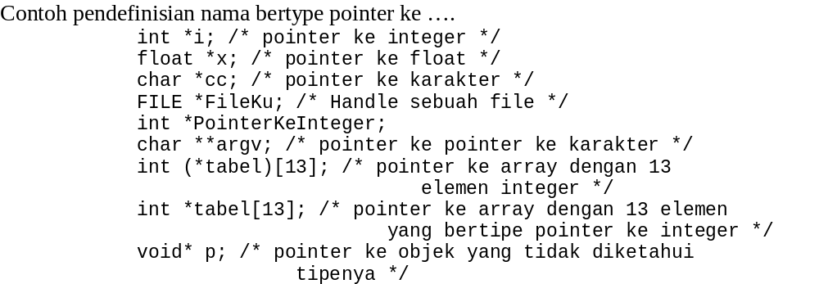
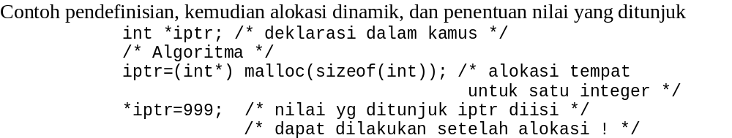
Pointer to Type
Inggriani Liem- Pelatnas I TOKI di ITB Oktober 2012

Slide 61
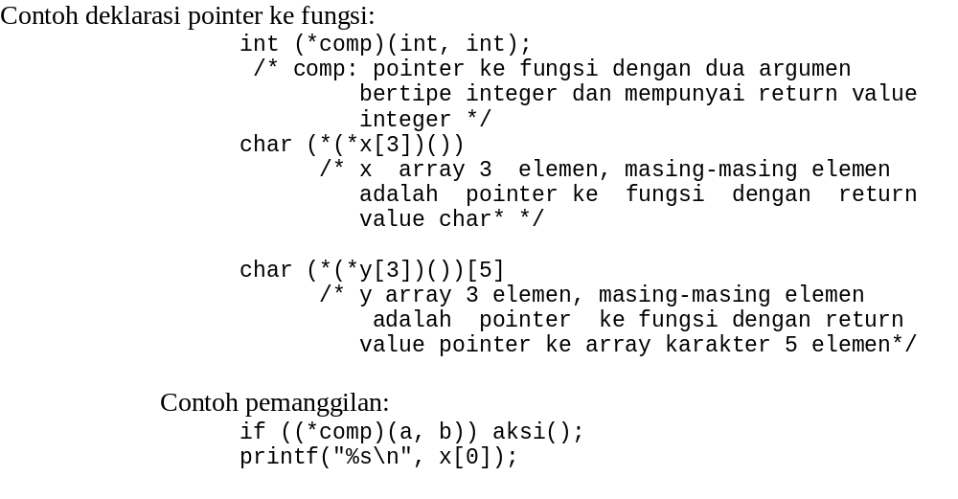
Pointer to function
Inggriani Liem- Pelatnas I TOKI di ITB Oktober 2012

Slide 62
Peringatan
Pointer :
  merupakan fitur dalam bahasa C yang kalau dimanfaatkan optimal akan menghasilkan program yang optimal, efisien, namun juga sulit dibaca dan “berbahaya” kalau tidak cermat.
  Suatu implementasi yang bisa dilakukan tanpa pointer, bisa dilakukan dengan pointer.
Inggriani Liem- Pelatnas I TOKI di ITB Oktober 2012

Slide 63
Macro
#define pi 3.1415
#define max(a,b)((a)>(b) ? (a):(b))
#define Info(P) (P)->Info
Macro akan disubstitusi oleh Macro processor
Inggriani Liem- Pelatnas I TOKI di ITB Oktober 2012

Slide 64
Hati-hati...[1]
Pesan Untuk Pascal Programmer
Pascal tidak Case sensitive. C : case sensitive
Pascal: selalu diakhiri ‘;’
C : setelah blok tidak harus diakhiri ‘;’(menjadi null statement)
Indeks array : dalam bahasa Pascal dapat ditentukan; dalam bahasa C selalu mulai dari NOL (lakukan offset)
Bentuk repeat… yang diganti dengan do..while (kondisi adalah kondisi ulang)
Inggriani Liem- Pelatnas I TOKI di ITB Oktober 2012

Slide 65
Hati-hati [2]
Pesan Untuk Pascal Programmer
String dalam C tidak boleh di-assign, pakailah strcpy. Lihat contoh
Tidak disarankan memakai assignment berantai: x=y=z;
Operator post/pre increment/decrement harus dipakai dengan hati-hati :
x++; ++x; y--; --y;
Type boolean dalam bahasa C: integer (0 adalah false; bukan 0 adalah true). Emulasi type boolean: lihat catatan singkat bahasa C.
Inggriani Liem- Pelatnas I TOKI di ITB Oktober 2012

Slide 66
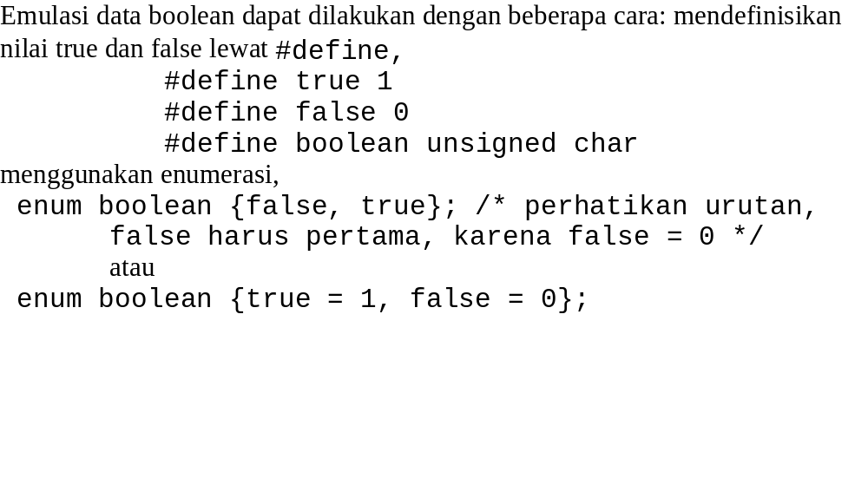
Emulasi Boolean
Inggriani Liem- Pelatnas I TOKI di ITB Oktober 2012

Slide 67
Hati-hati [3]
Pesan Untuk Pascal Programmer
Deklarasi dalam blok instruksi tidak disarankan
Komparasi: and dalam bahasa C (operasi relasional && atau operasi bit &) bedanya besar (akan dijelaskan dengan contoh
Kesalahan ketik sbb fatal (assignment “=“) versus pemeriksaan apakah sama “==“) :
if (I=0) { printf (“%d”, I) }
jika yang dimaksud:
if (I==0) {printf (“%d”, I) }
Konversi type : integer (x) versus (int) x
Inggriani Liem- Pelatnas I TOKI di ITB Oktober 2012

Slide 68
Hati-hati
Pesan Untuk Pascal Programmer
Type char langsung dapat dimanipulasi menjadi integer (kode ascii). Contoh:
{ char CC=‘a’;
printf (“%d”, CC); }
Bagi yang terbiasa memakai Pascal, berpindah secara ‘smooth”, tidak apa-apa jika program mirip Pascal, tidak memakai fitur advanced bahasa C.
Inggriani Liem- Pelatnas I TOKI di ITB Oktober 2012

Slide 69
Referensi
Dalam mengulas isi bahan ini, program kecil yang ada di diktat diacu. Oleh karena itu, “Diktat program kecil dalam bahasa C” dan “Ringkasan Bahasa C” merupakan dua diktat yang tidak terpisahkan dari bahan ini
Padanan fungsi Turbo Pascal dengan C juga diberikan sebagai bagian tidak terpisahkan dari bahan ini
Inggriani Liem- Pelatnas I TOKI di ITB Oktober 2012

Slide 70
Latihan
Pelajarilah kedua versi diktat sbb (bisa didownload di http://toki.if.itb.ac.id
  Inggriani Liem : “Diktat program kecil dalam bahasa Pascal”
  Inggriani Liem : “Diktat program kecil dalam bahasa C”
Kenalilah dan bandingkanlah program-program kecil yang “sama”.
Inggriani Liem- Pelatnas I TOKI di ITB Oktober 2012

Slide 71
Latihan
Terjemahkan dengan cepat, beberapa program bahasa pascal yang pernah anda buat, dengan mengacu ke padanan yang diberikan dalam slides ini dan spreadsheet padanan pascal bahasa C
Terjemahkan beberapa instruksi dalam bahasa Algoritmik yang diberikan
Inggriani Liem- Pelatnas I TOKI di ITB Oktober 2012

